Slide 1
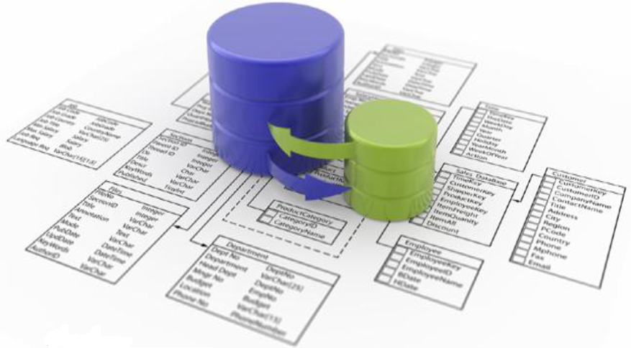
Modelagem
Modelagem – Aula 16
Prof.: Miguel Matiolla

Slide 2
Criação de tabela
#Criar o banco de dados
CREATE DATABASE banco008;
USE banco008;

Slide 3
Criação de tabela
#Criar a tabela01
CREATE TABLE tabela01(
id_tabela01 int primary key auto_increment,
nome varchar (50)not null,
sobrenome varchar(50) not null,
endereco_comp varchar (100)not null,
idade int (3) null
)ENGINE=InnoDB DEFAULT CHARSET=latin1;

Slide 4
Criação de tabela
#Criar a tabela02
CREATE TABLE tabela02(
id_tabela02 int primary key auto_increment,
nome_funci varchar (100)not null,
endereco varchar (100)not null,
cargo varchar (100)not null,
setor varchar (20) not null,
telefone varchar (11) not null,
idade int (3) not null,
data_entrada date not null,
obs text (140) null
)ENGINE=InnoDB DEFAULT CHARSET=latin1;

Slide 5
Criação de tabela
#Inserir dados na tabela01
INSERT INTO tabela01 (nome, sobrenome, endereco_comp, idade) VALUES ('Gilmar', 'Silva', 'venancio número 93', 55), ('Claudio', 'Souza', 'venancio número 93', 52), ('Régis', 'Costa', 'venancio número 93', 56), ('Jair', 'Ferreira', 'venancio número 93', 42)

Slide 6
Criação de tabela
#Inserir dados na tabela01
INSERT INTO tabela02 (nome_funci, endereco, cargo, setor, telefone, idade, data_entrada, obs) VALUES ('Valdisney Silva', 'venancio número 93', 'Técnico em informática', 'suporte', '51999999999', 40, 20240205, 'Técnico na manutenção da TI da empresa'), ('Clotilde Souza', 'venancio número 93', 'secretaria', 'recpção', '51999999999', 30, 20240205, 'Auxiliar no atendimento de clientes')

Slide 7
Criação de tabela
#Inserir dados na tabela01
INSERT INTO tabela02 (nome_funci, endereco, cargo, setor, telefone, idade, data_entrada, obs) VALUES ('Jusefyna Costa', 'venancio número 93', 'CEO', 'Diretoria', '51999999999', 40, 20240205, 'Chefona da empresa'), ('Jhanylson Ferreira', 'venancio número 93', 'Severino', 'Não definido', '51999999999', 30, 20240205, 'Faz tudo na empresa')

Slide 8
Criação de tabela
#Atualizar dados da tabela01
UPDATE tabela01 SET idade = 41 WHERE id_tabela01 = 1;
UPDATE tabela01 SET nome = 'Gylmar', endereco_comp = 'Lima e Silva 93', idade = 56 WHERE id_tabela01 = 1;
UPDATE tabela01 SET idade = 57 WHERE id_tabela01 = 3;

Slide 9
Criação de tabela
#Atualizar dados da tabela01
UPDATE tabela01 SET idade = 57 WHERE nome = 'Régis’;
UPDATE tabela01 SET endereco_comp = 'José do patrocínio 93' WHERE sobrenome = 'Souza’;
UPDATE tabela01 SET endereco_comp = 'Andradas 88 ap 100', idade = 45 WHERE id_tabela01 = 4;

Slide 10
Criação de tabela
#Atualizar dados da tabela02
UPDATE tabela02 SET cargo = 'Técnico em TI' WHERE id_tabela02 = 1;
UPDATE tabela02 SET nome_funci = 'Clotylde Souza', idade = 31 WHERE id_tabela02 = 2 OR setor = 'recpção’;
UPDATE tabela02 SET cargo = 'Milagreiro', setor = 'Faz tudo' WHERE id_tabela02 = 4 OR nome_funci = 'Jhanylson Ferreira';

Slide 11
Criação de tabela
#Trasferir o id 2 e 4 para o mesmo setor
UPDATE tabela02 SET cargo = 'Técnico em TI' WHERE id_tabela02 IN (2, 4);
#Para atualizar todos os registros
UPDATE tabela02 SET telefone = ‘51888888888' WHERE id_tabela02;

Slide 12
Hora da atividade :) Empresa TchêUber
Desafío
#Atualizar 5 dados em cada tabela da empresa TchêUber
1 – Uma empresa do seguimento de transportes (TchêUber), necessita de um sistema, para registro de seus motoristas, seus veículos, mecânicos e solicitações de serviços mecânicos.
2 – Os dados necessários do motorista são: nome completo do motorista, categoria da carteira do motorista, número da carteira do motorista, CPF, endereço, cidade, estado e número do celular.
3 – Os dados necessários dos veículos são: nome do veículo, marca, modelo, placa, ano de fabricação, número do chassi e cor.
4 – Os dados necessários do mecânico são: nome, endereço, cidade, estado, CPF e celular.
5 – O motorista pode solicitar serviço mecânico quando necessário.
6 – O serviço, deve registrar o número da ordem de serviço, data da solicitação, data do problema, nome do veículo, nome do motorista, placa do veículo e descrição do problema.

Slide 13
Criação de tabela
Desafio
#Criar o banco de dados e tabela para empresa TchêUber
CREATE DATABASE tcheuber;
USE tcheuber;

Slide 14
Criação de tabela
Desafio
#Criar o banco de dados e tabela para empresa TchêUber
CREATE TABLE veiculo(
id_veiculo int primary key auto_increment,
nome_p varchar (50)not null,
marca varchar(20) not null,
placa varchar(6) not null,
modelo varchar(20) not null,
ano int (4) not null
)ENGINE=InnoDB DEFAULT CHARSET=latin1;

Slide 15
Criação de tabela
Desafio
#Criar o banco de dados e tabela para empresa TchêUber
CREATE TABLE servico(
id_servico int primary key auto increment,
nome_motorista varchar (50)not null,
nome_veiculo varchar(50) not null,
servico text (255) not null,
data_servico date not null,
placa varchar(6) not null,
numero int not null
)ENGINE=InnoDB DEFAULT CHARSET=latin1;

Slide 16
Criação de tabela
Desafio
#Criar o banco de dados e tabela para empresa TchêUber
CREATE TABLE mecanico(
id_mecanico int primary key auto increment,
nome_mecanico varchar (50)not null,
celular bigint (11) unique not null,
cpf varchar (11) not null
)ENGINE=InnoDB DEFAULT CHARSET=latin1;

Slide 17
Criação de tabela
Desafio
#Criar o banco de dados e tabela para empresa TchêUber
CREATE TABLE motorista(
id_motorista int primary key auto increment,
nome_p varchar (50)not null,
celular bigint(11) unique not null,
categoria varchar(5) not null,
numero varchar(15) not null
)ENGINE=InnoDB DEFAULT CHARSET=latin1;

Slide 18
Atividade 2 Aeroporto
#Atualizar 5 dados em cada tabela do Aeroporto
Cada avião tem um prefixo único, um modelo específico, nome da empresa, capacidade de passageiros, quantidade máxima de combustível, peso e observações.
O aeroporto pode conter um certo número de aviões, peso do avião que suporta, horários de voo, destino e horário de chegada no destino.
Um certo número de empregados trabalham no aeroporto. É necessário armazenar o seu Código, nome completo, endereço, cidade, estado, telefone, email.
Cada técnico é perito num ou mais modelos de aviões.
Cada técnico tem um código, nome completo, email e telefone.

Slide 19
Atividade 2 Aeroporto
Desafio
#Criar o banco de dados e tabela para o sistema do Aeroporto
CREATE DATABASE aeroporto;
USE aeroporto;

Slide 20
Atividade 2 Aeroporto
Desafio
#Criar o banco de dados e tabela para o sistema do Aeroporto
CREATE TABLE aeroporto(
id_aeroporto int primary key auto increment,
num_aviao varchar(50) not null,
destino varchar(50) not null,
horario_che time not null,
horario_voo time not null
)ENGINE=InnoDB DEFAULT CHARSET=latin1;

Slide 21
Atividade 2 Aeroporto
Desafio
#Criar o banco de dados e tabela para o sistema do Aeroporto
CREATE TABLE aviao(
id_aviao int primary key auto increment,
prefixo varchar(50) not null,
modelo varchar(50) not null,
empresa varchar(50) not null
)ENGINE=InnoDB DEFAULT CHARSET=latin1;

Slide 22
Atividade 2 Aeroporto
Desafio
#Criar o banco de dados e tabela para o sistema do Aeroporto
CREATE TABLE empregados(
id_empregados int primary key auto increment,
codigo int(50) not null,
endereco varchar(50) not null,
telefone bigint(11) not null,
salario decimal (5,2) not null
)ENGINE=InnoDB DEFAULT CHARSET=latin1;

Slide 23
Atividade 2 Aeroporto
Desafio
#Criar o banco de dados e tabela para o sistema do Aeroporto
CREATE TABLE tecnico(
id_tecnico int primary key auto increment,
codigo int(50) not null,
nivel text(140) not null,
telefone bigint(11) not null,
nome varchar(50) not null
)ENGINE=InnoDB DEFAULT CHARSET=latin1;

